Slide 1




วิทยาการคำนวณ
ชั้นประถมศึกษาปีที่ 2
กลุ่มสาระการเรียนรู้วิทยาศาสตร์
หน่วยการเรียนรู้ที่ 1
หน่วยการเรียนรู้ที่ 2
หน่วยการเรียนรู้ที่ 3
หน่วยการเรียนรู้ที่ 4
Slide PowerPoint_สื่อประกอบการสอน
บริษัท อักษรเจริญทัศน์ อจท. จำกัด : 142 ถนนตะนาว เขตพระนคร กรุงเทพฯ 10200
Aksorn CharoenTat ACT.Co.,Ltd : 142 Tanao Rd. Pranakorn Bangkok 10200 Thailand
โทรศัพท์ : 02 622 2999 โทรสาร : 02 622 1311-8 webmaster@aksorn.com / www.aksorn.com

Slide 2
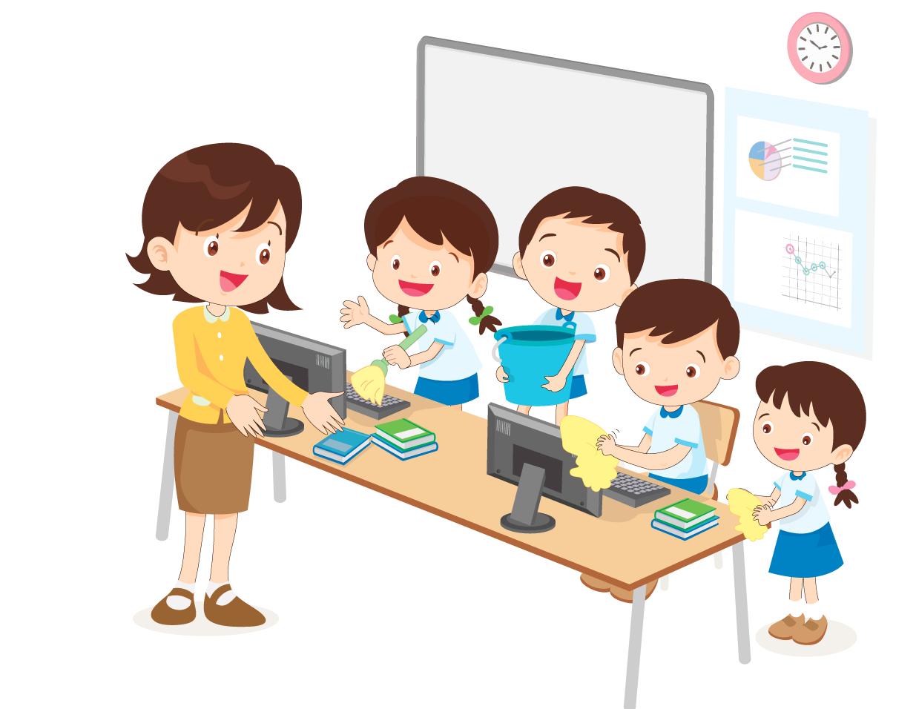

หน่วยการเรียนรู้ที่ 4
การใช้เทคโนโลยีสารสนเทศอย่างปลอดภัย
ตัวชี้วัด
ใช้เทคโนโลยีสารสนเทศอย่างปลอดภัย ปฏิบัติตามข้อตกลงในการใช้คอมพิวเตอร์ร่วมกัน ดูแลรักษาอุปกรณ์เบื้องต้น ใช้งานอย่างเหมาะสม
Notes:
2

Slide 3
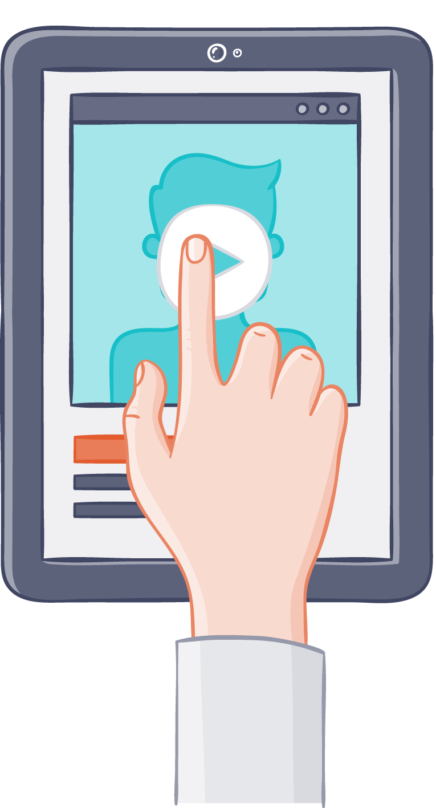



รู้จักข้อมูลส่วนตัว
ข้อมูลส่วนตัว
การขอความช่วยเหลือเมื่อพบปัญหา
จากการเผยแพร่ข้อมูลส่วนตัว
อันตรายจากการเผยแพร่ข้อมูลส่วนตัว

Slide 4
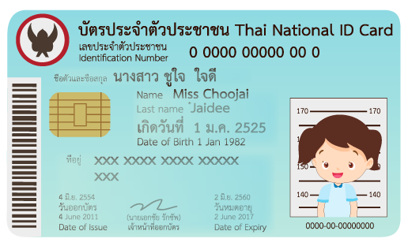
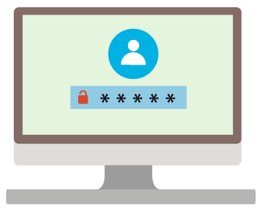
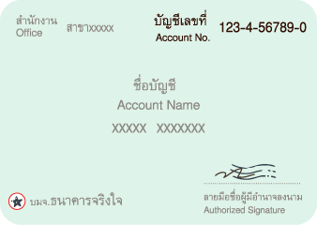

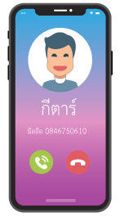
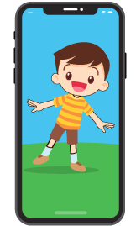
ข้อมูลส่วนตัว
ข้อมูลส่วนตัว เป็นข้อมูลเฉพาะบุคคลที่ใช้ในการยืนยันตัวตนของบุคคลใดบุคคลหนึ่ง
เลขประจำตัวประชาชน
ชื่อผู้ใช้และรหัสผ่าน
เลขบัญชีธนาคาร
เบอร์โทรศัพท์
รูปถ่ายส่วนตัว
ที่อยู่

Slide 5
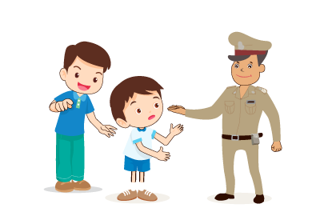
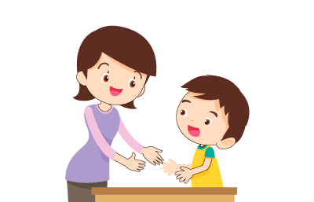

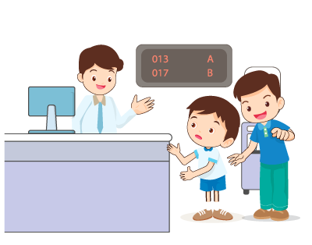
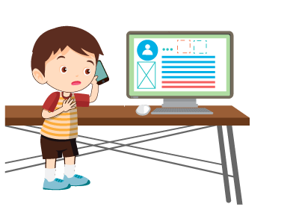
การขอความช่วยเหลือเมื่อพบปัญหาจากการเผยแพร่ข้อมูลส่วนตัว
1
2
3
แจ้งให้พ่อแม่ ผู้ปกครอง หรือครูทราบ
แจ้งผู้ดูแลเว็บไซต์
เพื่อขอเปลี่ยนรหัสผ่าน
แจ้งตำรวจให้ดำเนินการทันที
4
5
แจ้งเว็บไซต์ต่างๆ
เพื่อขอระงับการเผยแพร่ข้อมูล
แจ้งธนาคารเพื่อขอเปลี่ยนรหัสผ่าน

Slide 6






อันตราย จากการเผยแพร่ข้อมูลส่วนตัว
ในการใช้งานอุปกรณ์เทคโนโลยีสารสนเทศ อาจทำให้ผู้ไม่หวังดีวางแผนมาทำร้ายบุคคล
หรือวางแผนมาขโมยทรัพย์สินเราได้ โดยบางครั้งการขโมยข้อมูลส่วนตัวอาจมาในหลากหลายรูปแบบ
ใช้ผลประโยชน์มาหลอกล่อ
เพื่อให้บอกข้อมูลส่วนตัว
คุณคือผู้โชคดี
ส่งเลขบัญชีมา….

Slide 7

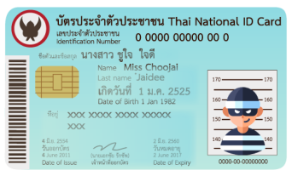


อันตราย จากการเผยแพร่ข้อมูลส่วนตัว
ในการใช้งานอุปกรณ์เทคโนโลยีสารสนเทศ อาจทำให้ผู้ไม่หวังดีวางแผนมาทำร้ายบุคคล
หรือวางแผนมาขโมยทรัพย์สินเราได้ โดยบางครั้งการขโมยข้อมูลส่วนตัวอาจมาในหลากหลายรูปแบบ
ทำลายชื่อเสียง
โดยการปลอมข้อมูล
จริง
ปลอม

Slide 8
การใช้งานเทคโนโลยีสารสนเทศอย่างปลอดภัย
ข้อควรปฏิบัติและการดูแลรักษาอุปกรณ์เทคโนโลยี
การใช้งานอุปกรณ์เทคโนโลยีอย่างเหมาะสม

Slide 9
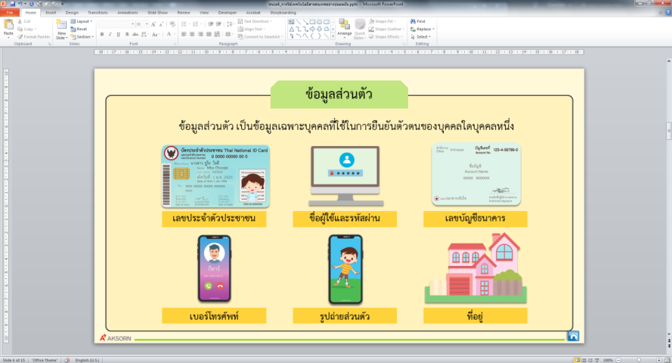
ข้อควรปฏิบัติในการใช้งานอุปกรณ์เทคโนโลยี
1
ปิดโปรแกรมทุกครั้งหลังไม่ใช้งาน

Slide 10

ข้อควรปฏิบัติในการใช้งานอุปกรณ์เทคโนโลยี
2
ศึกษาคู่มือการใช้งานให้เข้าใจก่อนการใช้งาน

Slide 11
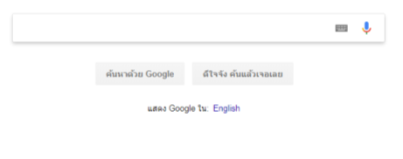
ข้อควรปฏิบัติในการใช้งานอุปกรณ์เทคโนโลยี
3
ดาวน์โหลดข้อมูลจากแหล่งข้อมูลที่น่าเชื่อถือ
Google
www.google.com
Google

Slide 12


ข้อควรปฏิบัติในการใช้งานอุปกรณ์เทคโนโลยี
4
ไม่นำอาหารและเครื่องดื่มมารับประทานขณะใช้งาน

Slide 13

ข้อควรปฏิบัติในการใช้งานอุปกรณ์เทคโนโลยี
5
เปิดใช้งานซอฟต์แวร์รักษาความปลอดภัย

Slide 14

ข้อควรปฏิบัติในการใช้งานอุปกรณ์เทคโนโลยี
ไม่เปิด-ปิด เครื่องบ่อยเกินความจำเป็น
ช่วยกันประหยัดพลังงาน
เพื่อลดปัญหาภาวะโลกร้อน
6

Slide 15




Slide 16


การใช้งานอุปกรณ์เทคโนโลยีอย่างเหมาะสม
1
ปรับแสงสว่างหน้าจอให้เหมาะสมกับดวงตา
2
นั่งในท่าที่เหมาะสม สายตาห่างจากจอ 20-30 นิ้ว
3
ไม่ใช้อุปกรณ์เทคโนโลยีในที่ที่มีแสงสว่างน้อย
20-26 องศา
4
ไม่ควรใช้งานอุปกรณ์ติดต่อกันเป็นเวลานาน
20-30 นิ้ว
5
วางหน้าจอให้อยู่ต่ำกว่าระดับสายตา 20-26 องศา

Slide 17


